Slide 1

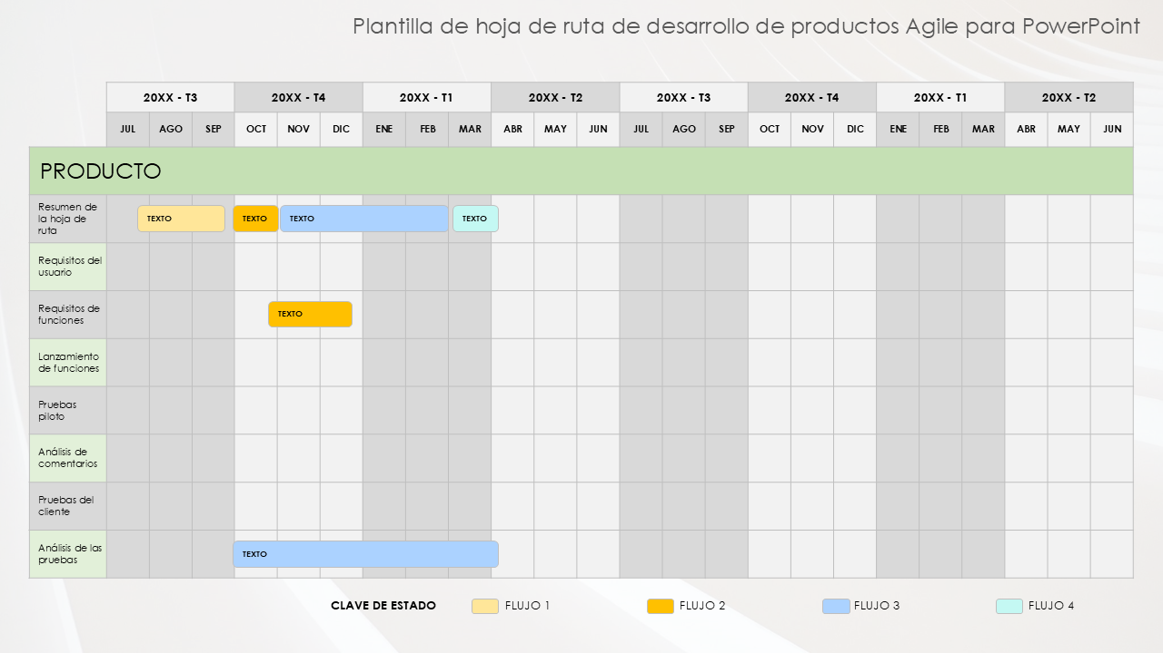
Plantilla de hoja de ruta de desarrollo de productos Agile para PowerPoint
Cuándo usar esta plantilla: Utilice esta plantilla para gestionar y presentar proyectos complejos de desarrollo de productos utilizando metodologías Agile. Los gerentes de productos, los Scrum Masters y los equipos de desarrollo pueden usar esta plantilla para realizar un seguimiento de varios flujos y fases del proyecto a la vez, o en sesiones de planificación de sprints y retrospectivas Agile para garantizar una comunicación y alineación claras en todos los aspectos del proyecto.
Características destacadas de la plantilla: La plantilla incluye diapositivas para el producto, el desarrollo, la experiencia del usuario y la garantía de calidad Juntos, proporcionan una visión integral de todo el proceso de desarrollo del producto. Cada diapositiva ofrece una línea de tiempo detallada para cada trimestre, lo que le permite realizar un seguimiento preciso de las actividades clave, como los resúmenes de la hoja de ruta, los requisitos de usuario y los lanzamientos de características. La clave de estado codificada por colores y los flujos de trabajo ayudan a visualizar el progreso y las dependencias, por lo que es fácil identificar los cuellos de botella y ajustar los planes en consecuencia. También puede personalizar la plantilla al actualizar las descripciones y las líneas de tiempo de las tareas.

Slide 2
Plantilla de hoja de ruta de desarrollo de productos Agile para PowerPoint
 | 20XX - T3 |  |  | 20XX - T4 |  |  | 20XX - T1 |  |  | 20XX - T2 |  |  | 20XX - T3 |  |  | 20XX - T4 |  |  | 20XX - T1 |  |  | 20XX - T2
 | JUL | AGO | SEP | OCT | NOV | DIC | ENE | FEB | MAR | ABR | MAY | JUN | JUL | AGO | SEP | OCT | NOV | DIC | ENE | FEB | MAR | ABR | MAY | JUN
PRODUCTO
Resumen de la hoja de ruta
Requisitos del usuario
Requisitos de funciones
Lanzamiento de funciones
Pruebas piloto
Análisis de comentarios
Pruebas del cliente
Análisis de las pruebas
TEXTO
TEXTO
TEXTO
TEXTO
TEXTO
TEXTO
CLAVE DE ESTADO FLUJO 1 FLUJO 2 FLUJO 3 FLUJO 4

Slide 3
Plantilla de hoja de ruta de desarrollo de productos Agile para PowerPoint
 | 20XX - T3 |  |  | 20XX - T4 |  |  | 20XX - T1 |  |  | 20XX - T2 |  |  | 20XX - T3 |  |  | 20XX - T4 |  |  | 20XX - T1 |  |  | 20XX - T2
 | JUL | AGO | SEP | OCT | NOV | DIC | ENE | FEB | MAR | ABR | MAY | JUN | JUL | AGO | SEP | OCT | NOV | DIC | ENE | FEB | MAR | ABR | MAY | JUN
DESARROLLO
Prototipo
Desarrollo
Pruebas beta
Análisis tecnológico
Revisión de historias
Demostración
Prototipo integrado
TEXTO
TEXTO
TEXTO
TEXTO
CLAVE DE ESTADO FLUJO 1 FLUJO 2 FLUJO 3 FLUJO 4

Slide 4
Plantilla de hoja de ruta de desarrollo de productos Agile para PowerPoint
 | 20XX - T3 |  |  | 20XX - T4 |  |  | 20XX - T1 |  |  | 20XX - T2 |  |  | 20XX - T3 |  |  | 20XX - T4 |  |  | 20XX - T1 |  |  | 20XX - T2
 | JUL | AGO | SEP | OCT | NOV | DIC | ENE | FEB | MAR | ABR | MAY | JUN | JUL | AGO | SEP | OCT | NOV | DIC | ENE | FEB | MAR | ABR | MAY | JUN
EXPERIENCIA DEL USUARIO
Plan de pantalla
Guía de estilo
Diseño de superficie
Plantillas de experiencia del usuario
Diseño de funciones
Auditoría de experiencia del usuario
Prueba del sitio
TEXTO
TEXTO
TEXTO
TEXTO
CLAVE DE ESTADO FLUJO 1 FLUJO 2 FLUJO 3 FLUJO 4

Slide 5
Plantilla de hoja de ruta de desarrollo de productos Agile para PowerPoint
 | 20XX - T3 |  |  | 20XX - T4 |  |  | 20XX - T1 |  |  | 20XX - T2 |  |  | 20XX - T3 |  |  | 20XX - T4 |  |  | 20XX - T1 |  |  | 20XX - T2
 | JUL | AGO | SEP | OCT | NOV | DIC | ENE | FEB | MAR | ABR | MAY | JUN | JUL | AGO | SEP | OCT | NOV | DIC | ENE | FEB | MAR | ABR | MAY | JUN
CONTROL DE CALIDAD
Pruebas de la vista previa
Control de calidad
Análisis de métricas
Pruebas de variaciones
Aceptación del usuario
TEXTO
TEXTO
TEXTO
CLAVE DE ESTADO FLUJO 1 FLUJO 2 FLUJO 3 FLUJO 4
Proporcionado por Smartsheet, Inc.

Slide 6
DESCARGO DE RESPONSABILIDAD Todos los artículos, las plantillas o la información que proporcione Smartsheet en el sitio web son solo de referencia. Si bien nos esforzamos por mantener la información actualizada y correcta, no hacemos declaraciones ni garantías de ningún tipo, explícitas o implícitas, sobre la integridad, precisión, confiabilidad, idoneidad o disponibilidad con respecto al sitio web o la información, los artículos, las plantillas o los gráficos relacionados que figuran en el sitio web. Por lo tanto, la confianza que usted deposite en dicha información es estrictamente bajo su propio riesgo.

